Slide 1
实体关系抽取研究
太原科技大学
计算机科学与技术学院
Fine grained entity extraction
School of Computer Science and Technology,
Taiyuan University of Science and Technology.
主讲人：李书宁
指导老师：谢斌红
汇报时间：2020.7.3

Slide 2
1
研究概述
CONTENTS
目录
2
研究方法
3
研究现状
4
研究方向

Slide 3
1
研究概述

Slide 4
1.1 Named Entity Recognition (NER)定义
研究概述
研究方法
研究现状
研究方向
命名实体识别（NER）（也称为实体识别、实体分块和实体抽取）是信息抽取的一个子任务，旨在将文本中的命名实体定位并分类为预先定义的类别，如人员、组织、位置、时间表达式、数量、货币值、百分比等。归为序列标注问题（sequence labeling problem）中的一种。
从自由文本中识别出属于预定义类别的文本片段。

Slide 5
1.2 应用领域
研究概述
研究方法
研究现状
研究方向
Question Answering
问答系统
Machine Translation
机器翻译
QA
MT
TS
KC
Knowledge base construction
知识库建设
Text Summarization
文本摘要

Slide 6
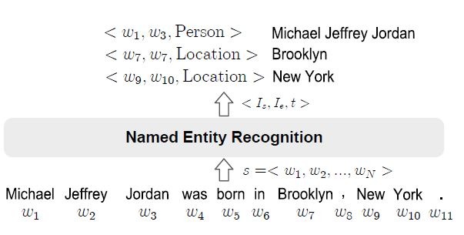
1.3 研究范围
研究概述
研究方法
研究现状
研究方向
Generic 通用类
domian-specific 特定领域类

Slide 7
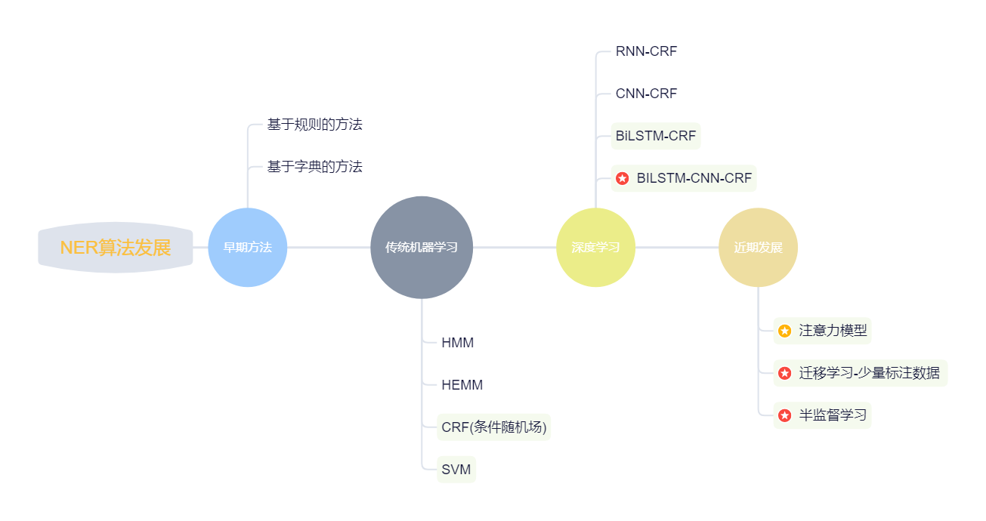
1.4 算法发展
研究概述
研究方法
研究现状
研究方向

Slide 8
2
研究方法

Slide 9
2.1 模型结构
研究概述
研究方法
研究现状
研究方向
Distributed representations for input 分布式嵌入表示
基于 char 或者 word 嵌入的向量, 同时辅以 词性标签(POS), gazetter 等人工特征
Conterx encoder 文本编码
该层通过 CNN, RNN, LM, Transformer 等网络获取语义依赖
Tag decoder 标签解码
预测输入序列对应的标签,
MLP+softmax
CRF
RNN
Pointer Network(指针网络，Seq2Seq的一种)

Slide 10
2.2 神经语言模型
论文摘要
研究方法
研究现状
研究方向
1
2
Word2vec
ELMO
Word2vec 是 Word Embedding 的方法之一。他是 2013 年由谷歌的 提出了一套新的词嵌入方法。
2018年3月发表在NAACL18，解决了word2vec对多义词表示不足的问题。
3
4
BERT
GPT2
OpenAI提出的，验证了无监督的语言建模能够学习到有监督任务所需的特征
Bidirectional Encoder Representation from Transformers，双向Transformer的Encoder

Slide 11
2.3 Bert训练任务
研究概述
研究方法
研究现状
研究方向
BERT 为了让模型能够比较好的掌握自然语言方面的知识，提出了下面两种预训练的任务：
遮盖词的预测任务（mask word prediction）
将输入文本中15%的token随机遮盖，然后输入给模型，最终希望模型能够输出遮盖的词是什么，这个任务可以让模型学到很多语法，甚至语义方面的知识。这就是让模型在做完形填空。
下一个句子预测任务（next sentence prediction）
给模型输入A，B两个句子，让模型判断B句子是否是A句子的下一句。这个任务是希望模型能够学到句子间的关系，更近一步的加强模型对自然语言的理解。
这就是近来NLP领域非常流行的两阶段迁移学习：
先以LM Pretraining 的方式预先训练出一个对自然语言有一定「理解」的通用模型
再将该模型拿来做特征撷取或是fine tune 下游的（监督式）任务

Slide 12
2.4 标注方法
研究概述
研究方法
研究现状
研究方向
IOB标注方法
是CoNLL2003采用的标注法，I表示内部，O表示外部，B表示开始。 。如若语料中某个词标注 B/I-XXX，B/I 表示这个词属于命名实体的开始或内部，即该词是命名实体的一部分，XXX 表示命名实体的类型。当词标注O则表示属于命名实体的外部，即它不是一个命名实体。
BIOES标注法
在 IOB 方法上的扩展，具有更完备的标注规则。其中 B 表示这个词处于一个命名实体的开始，I 表示内部，O表示外部，E 表示这个词处于一个实体的结束， S 表示这个词是单独形成一 个命名实体。BIOES 是目前最通用的命名实体标注方法。
Markup 标注法
是 OntoNotes 数据集使用的标注方法，方式比较简单。例如：ENAMEX
TYPE=”ORG”>LondonENAMEX> is an international metropolis，它直接用标签把命名实体标注出来，然后通 过 TYPE 字段设置相应的类型。

Slide 13



2.5 性能评估指标
研究概述
研究方法
研究现状
研究方向
定义TP、FP、FN
True Positive(TP): 实体被NER识别并标记为该类型，同时和ground truth对上
False Positive(FP): 实体被NER识别并标记为该类型，同时和ground truth对不上
False Negative(FN): 实体没有被识别和标记为该类型，但ground truth是
精确度(Precision),召回率(Recall)和F1值
精确率一般用来衡量查准率，公式为:
召回率一般用来衡量查全率，公式为:
F值是精确率和召回率的调和平均值，公式为:

Slide 14
3
研究现状

Slide 15
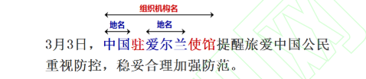
3.1 研究热点
研究概述
研究方法
研究现状
研究方向
匮乏资源命名实体识别
命名实体识别通常需要大规模的标注数据集，然而这种方法很难应用到标注数据少的领域，如生物、医学等领域。这是因为资源不足的情况下，模型无 法充分学习隐藏的特征表示，传统的监督学习方法的性能会大大降低。
细粒度命名实体识别
为了智能地理解文本并提取大量信息，更精确地确定非结构化文本中提到的实体类型很有意义，在知识库的类型层次结构中可以形成类型路径。
嵌套命名实体识别
命名实体链接
命名实体链接主要目标是进行实体消歧，从实体指代项对应的多个候选实体中选择意思最相近的一个 实体。

Slide 16
3.2 研究难点
领域命名实体识别局限性
问题
一方面，命名实体识别针对新闻语料中的人名、地名、组织机构名的识别效果已经很好，但这些技术无法很好地迁移到其他特定领域中。另一方面，由于领域资源匮乏造成标注数据集缺失。
解决办法
半监督学习、远监督学习、无监督学习、迁移学习实现资源的自动构建和补足
命名实体表述多样性和歧义性
问题
由于知识表示粒度不同、置信度相异、缺乏规范性约束等问题，出现命名实体表述多样、指代不明确等现象。
解决办法
通过实体链接、融合对齐等方法，挖掘更多有效信息 和证据，实现实体不同表示的对齐、消除歧义
命名实体的复杂性和开放性
问题
传统的实体类型只关注 “人名”“地名”“组织机构名”，而在实际数据中实体的类型复杂多样，需要识别细粒度的实体类型，将命名实体分配到更具体的实体类型中
解决办法
亟待解决的核心关键问题
研究概述
研究方法
研究现状
研究方向

Slide 17
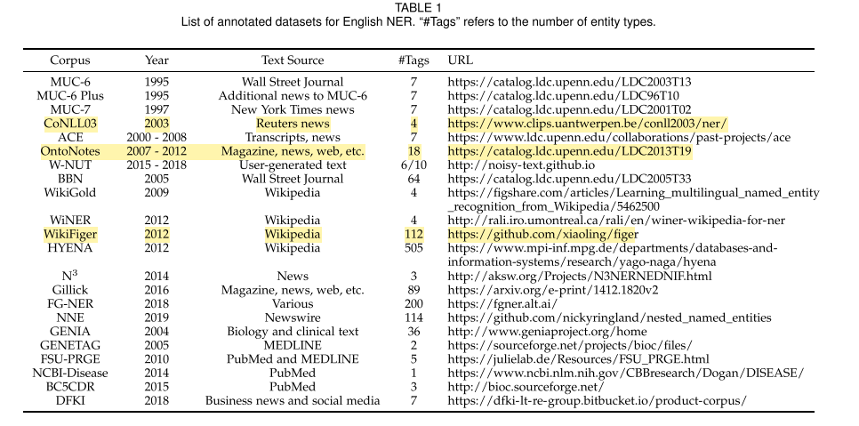
3.3 数据集
研究概述
研究方法
研究现状
研究方向

Slide 18
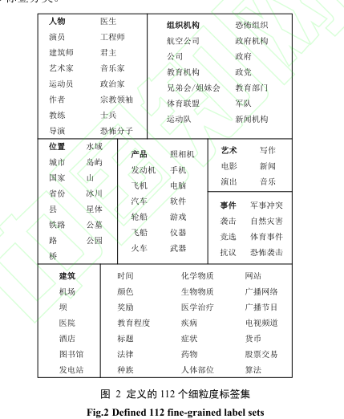
3.3 数据集
研究概述
研究方法
研究现状
研究方向
CoNLL03
包含两种语言的路透社新闻标注
英语数据集包含大部分体育新闻，
并在四中实体类型(人员、位置、组织和其他)
中进行了标注
OntoNotes
包括各种类型(博客，新闻，脱口秀，广播，
Usenet新闻组和对话电话语音)以及结构信息
(语法和谓词参数结构)和浅语义(单词)
发行版1.0到发行版5.0共有5个版本
这些文本用18种粗粒度实体类型
(由89个子类型组成)进行标注
WikiFiger
定义了一个细粒度的112个标签集

Slide 19
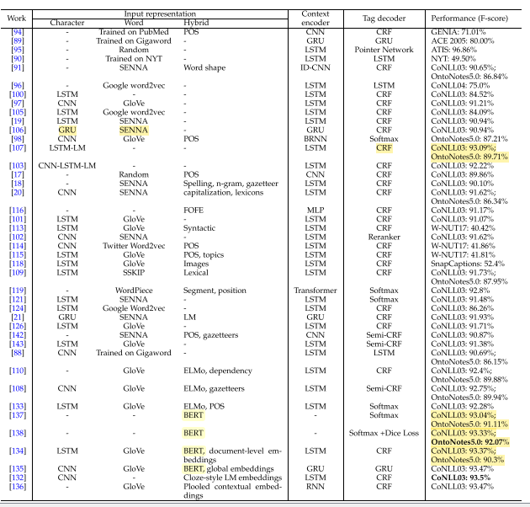
3.4 最新成果
研究概述
研究方法
研究现状
研究方向

Slide 20
4
研究方向

Slide 21
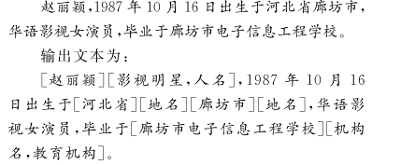
4.1 研究方向
研究概述
研究方法
研究现状
研究方向
细粒度实体识别

Slide 22
4.3 近期工作
研究概述
研究方法
研究现状
研究方向
01
看懂并写出Bert代码的逻辑架构图
02
BERT: Pre-training of Deep Bidirectional Transformers for Language Understanding
03
Cloze-driven Pretraining of Self-attention Networks
04
Fine-Grained Entity Recognition

Slide 23
THANKS
谢谢聆听

